Slide 1

Bem-vindo ao PowerPoint
Cinco sugestões para trabalhar de forma mais fácil

Slide 2
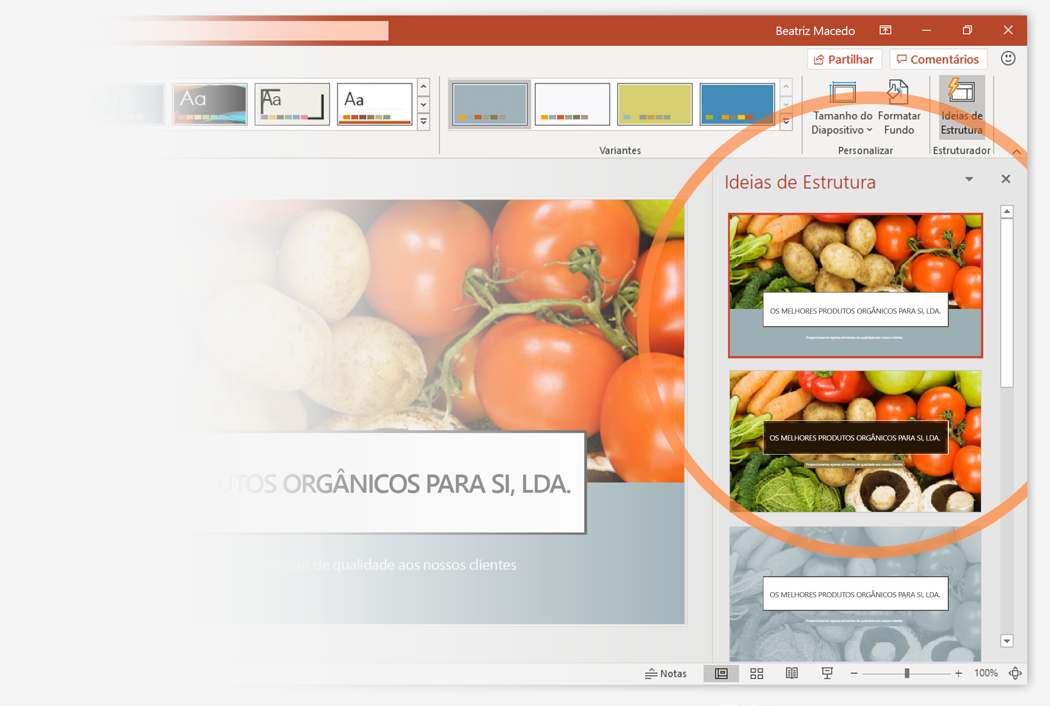
O Estruturador ajuda-o a transmitir a sua mensagem
O Estruturador do PowerPoint sugere estruturas profissionais para a sua apresentação, com base nos conteúdos nos seus diapositivos.
O Estruturador só está disponível para subscritores. Se tiver uma subscrição do Office 365, o próximo diapositivo mostra como esta funciona numa nova apresentação.

Slide 3
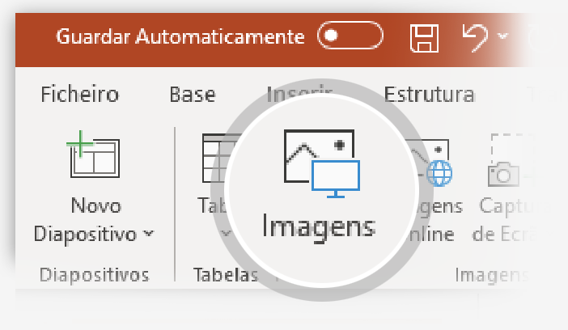
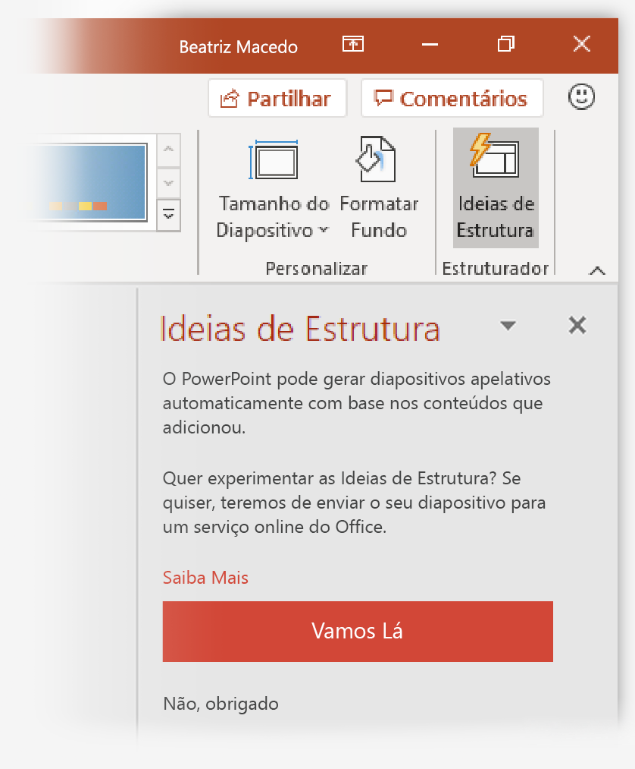
Como utilizar o Estruturador do PowerPoint
Como funciona:
1
Inicie uma nova apresentação ao aceder a Ficheiro > Novo > Apresentação em Branco.
2
No primeiro diapositivo, adicione uma imagem: aceda a Inserir > Imagens ou Inserir > Imagens Online e selecione a imagem.
Sugestão: Tem de estar online quando adicionar a imagem.
3
Quando o PowerPoint pedir a sua permissão para obter ideias de estrutura, selecione Vamos Lá.
4
Selecione uma estrutura que pretende a partir do painel de tarefas Ideias de Estrutura.

Slide 4
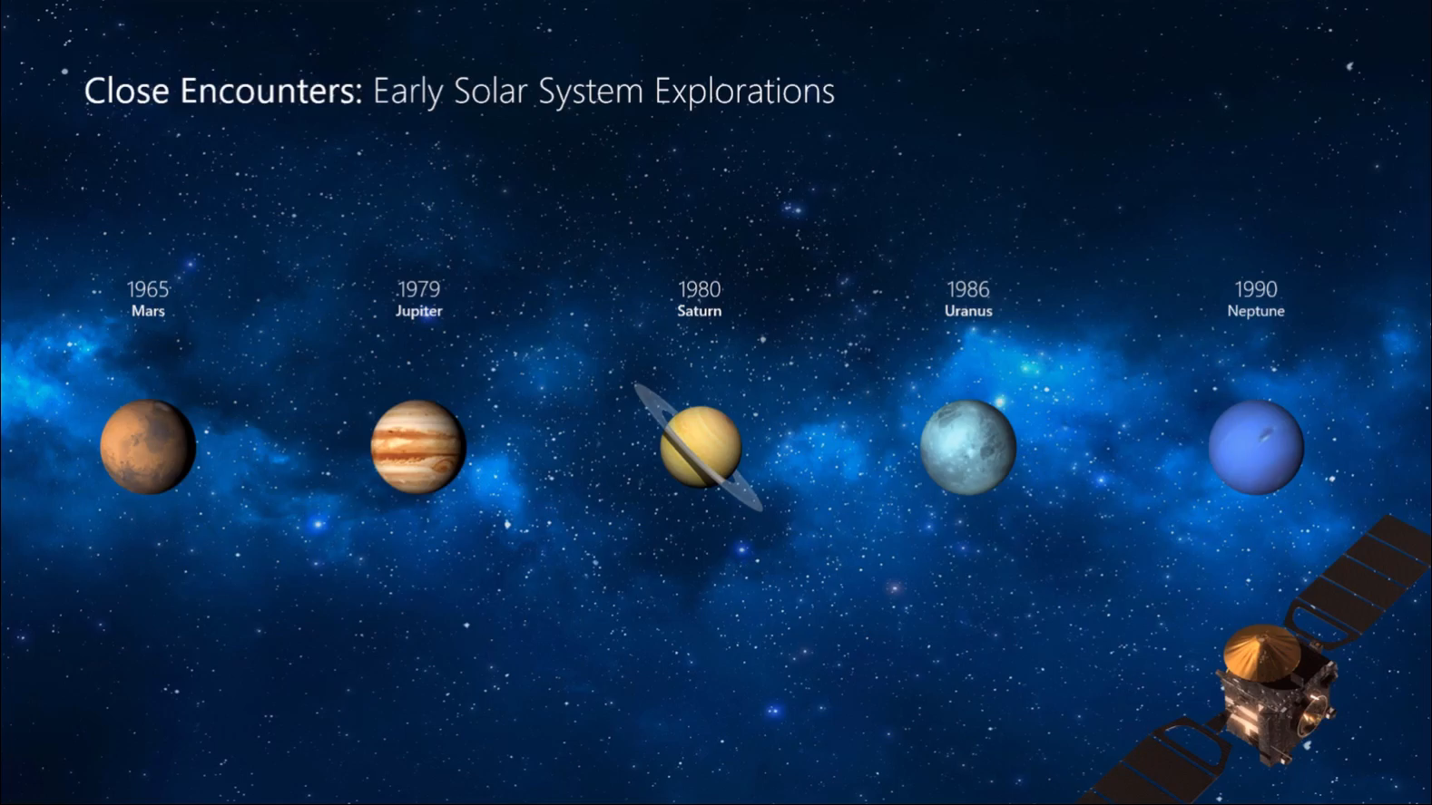
Modificação
A Modificação cria animações e movimentos de objetos suaves na sua apresentação. São utilizados dois diapositivos semelhantes para efetuar a animação, mas o público fica com a ideia de que a ação ocorre apenas num diapositivo.
Reproduzir o vídeo à direita para ver um exemplo rápido.
A Modificação só está disponível para subscritores. Se tiver uma subscrição do Office 365, pode experimentá-la através dos passos no próximo diapositivo.

Slide 5
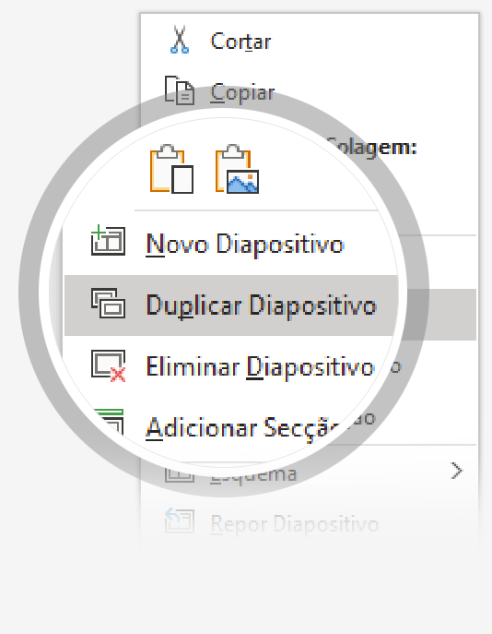
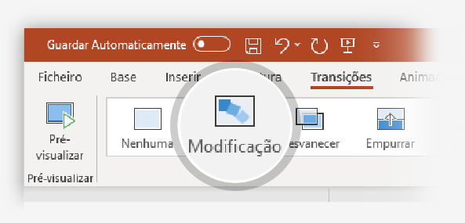
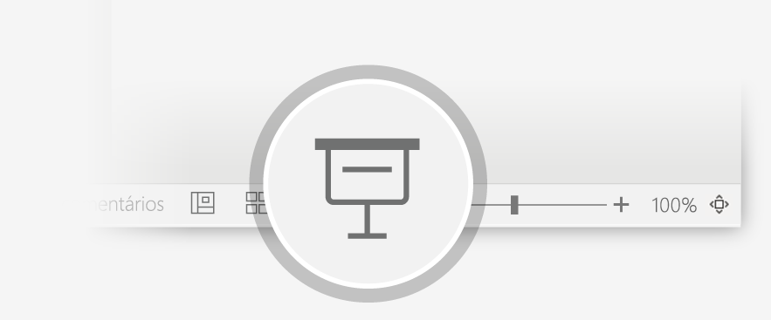
Configurar a Modificação
Experimente-a com este dois "planetas" simples:
1
Duplique este diapositivo: clique com o botão direito do rato na miniatura do diapositivo e selecione Duplicar Diapositivo.
2
No segundo destes dois diapositivos idênticos, altere as formas à direita de algum modo (mover, redimensionar, alterar cor) e, em seguida, aceda a Transições > Modificação.
3
Regresse ao primeiro dos dois diapositivos e prima o botão Apresentação de Diapositivos e, em seguida, selecione Reproduzir para ver a modificação do seu círculo!
Sugestão: as Opções de Efeito fornecem-lhe mais opções para a Modificação.

Slide 6
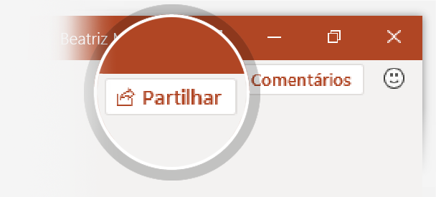
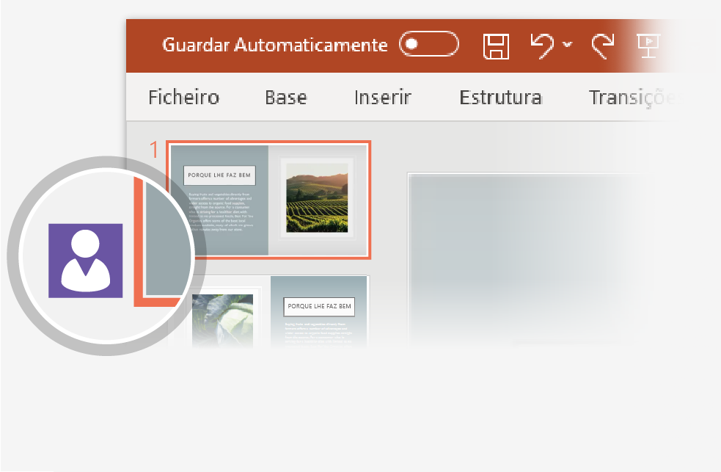
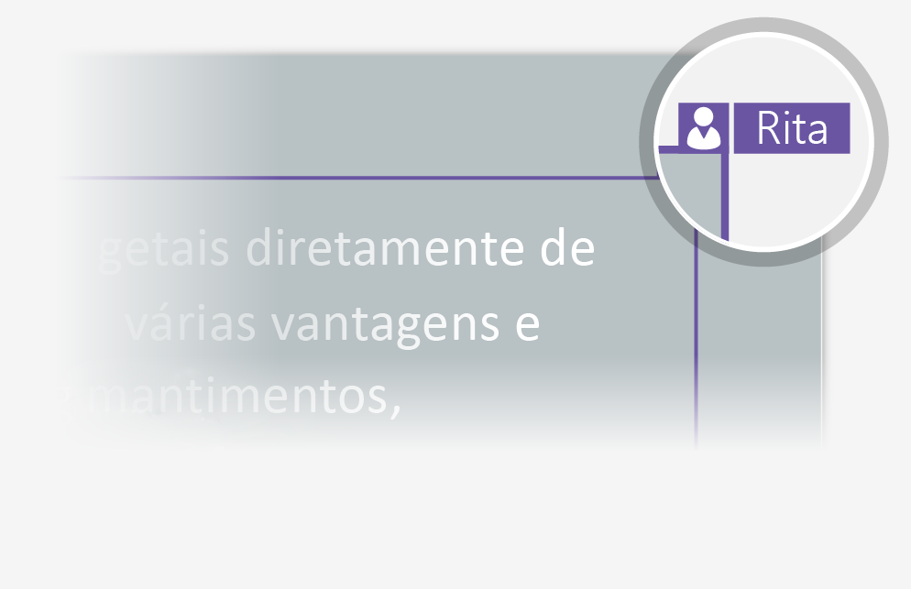
Trabalhar em conjunto em tempo real
Quando partilhar a sua apresentação com outras pessoas, irá vê-las a trabalhar consigo em simultâneo.
Como funciona:
1
Selecione Partilhar no friso que se encontra acima ou através do atalho Alt+ZS para convidar pessoas para trabalharem consigo (neste passo pode guardar na nuvem).
2
Quando outras pessoas estão na apresentação, um marcador mostra quem está nos diapositivos...
3
...e a parte do diapositivo que estão a editar.

Slide 7


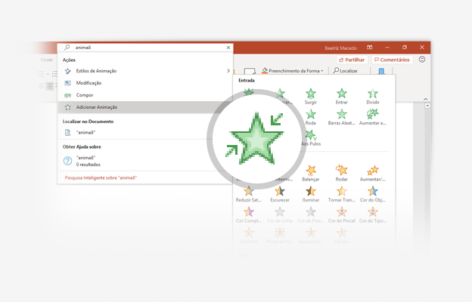
É um especialista com a caixa Diga-me o que pretende fazer
A caixa Diga-me o que pretende fazer encontra o comando adequado quando precisa,
para que possa poupar tempo e focar-se no seu trabalho.
Experimente:
SELECIONE-ME
1
Selecione a imagem do Robô à direita.
2
Escreva animação na caixa Diga-me o que pretende fazer e, em seguida, selecione Adicionar Animação.
3
Escolha um efeito de animação, como Zoom e veja o que acontece.

Slide 8
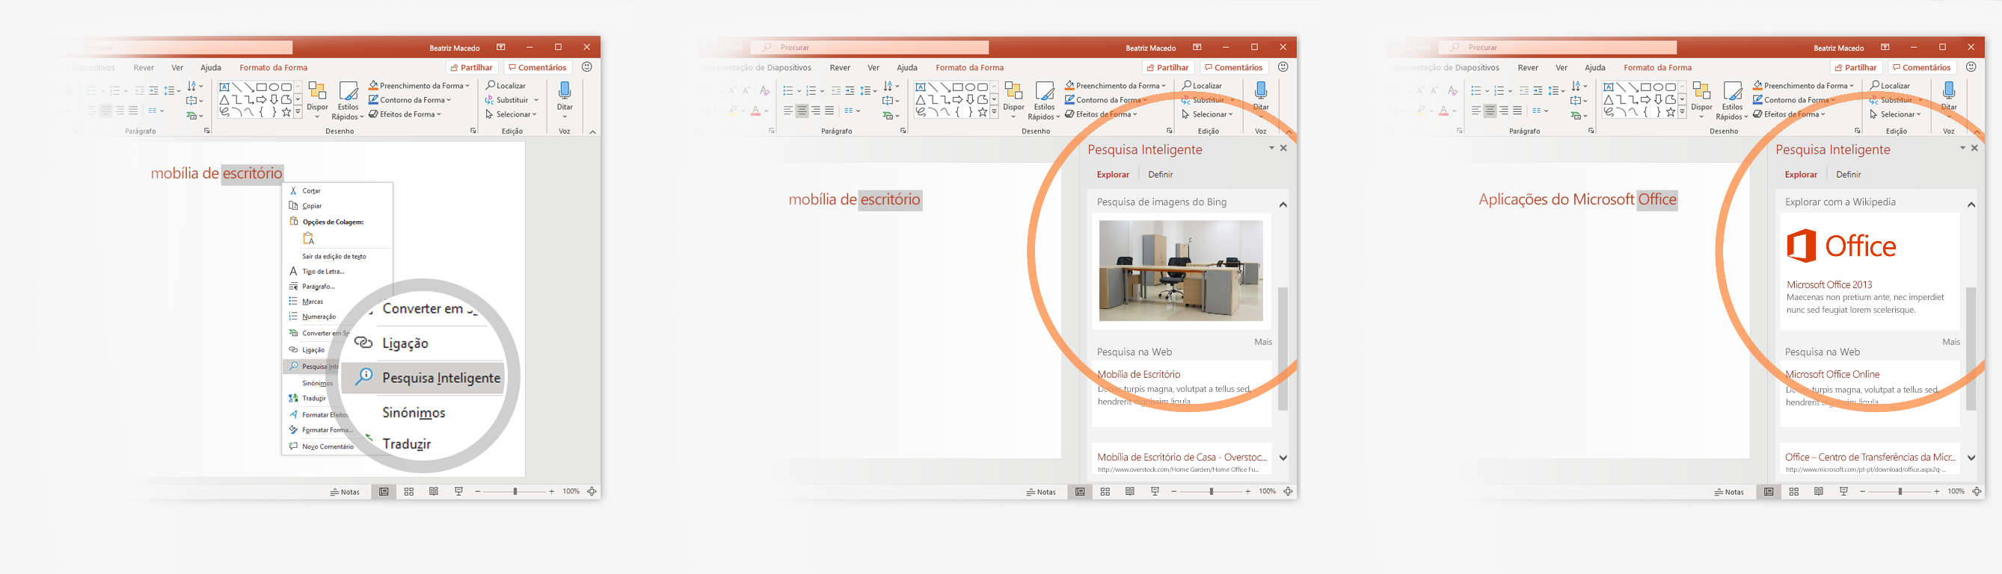
Explorar sem sair dos seus diapositivos
A Pesquisa Inteligente traz as pesquisas diretamente para o PowerPoint.
Experimente:
1
Clique com o botão direito do rato na palavra escritório seguinte expressão: mobilia de escritório
2
Selecione Pesquisa Inteligente e repare que os resultados são contextuais para essa frase e não para aplicações do Microsoft Office.
3
Por diversão, tente utilizar a Pesquisa Inteligente novamente ao clicar com o botão direito do rato na palavra Office no Passo 2.

Slide 9

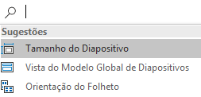

Tem mais perguntas sobre o PowerPoint?
Selecione o botão Diga-me o que pretende fazer e escreva o que pretende saber.
Visite o blogue da equipa do PowerPoint
Aceda à formação gratuita do PowerPoint
SELECIONE A SETA QUANDO ESTIVER NO MODO DE APRESENTAÇÃO DE DIAPOSITIVOS

